Slide 1
Федеральное государственное бюджетное образовательное учреждение высшего образования «Красноярский государственный медицинский университет имени профессора В.Ф. Войно-Ясенецкого»
Министерства здравоохранения Российской Федерации
Фармацевтический колледж
Тема: Микробиологическое исследование ЦНС.
Преподаватель: Жукова М. В.

Slide 2
План лекции:
Оппортунистические инфекции ЦНС.
Биологический материал, подлежащий исследованию при заболевании ЦНС.
Особенности проведения клинико-микробиологического исследования при развитии оппортунистических инфекций ЦНС.

Slide 3
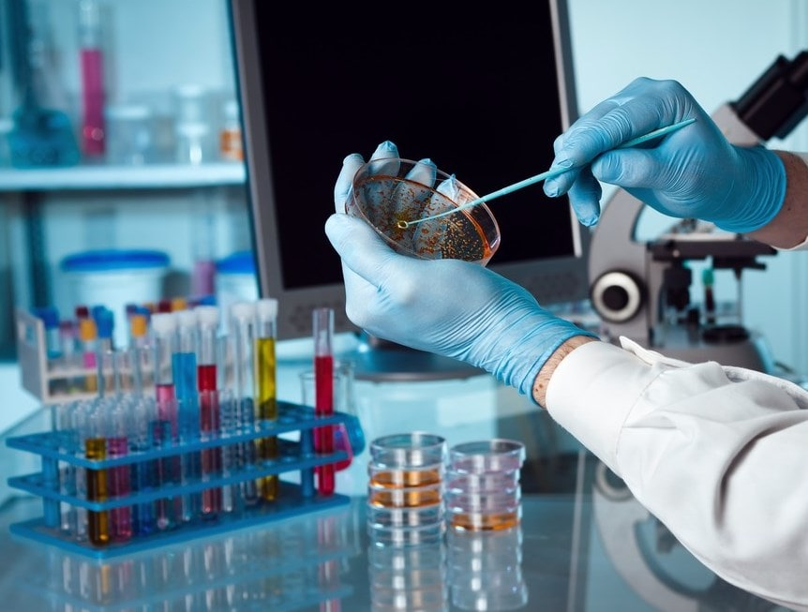
Оппортунистические инфекции ЦНС.
Представляют угрозу жизни, требуют госпитализации, проведения этиотропной и патогенетической терапии. Могут быть как самостоятельными заболеваниями, так и следствием других бактериальных инфекций, сопровождающихся бактериемией, либо контаминации мозга при открытых травмах черепа, нейрохирургических операциях, имплантации инородных тел (вентрикулярные дренажи и т.п.).
Бактериальный менингит
Бактериальные абсцессы мозга

Slide 4
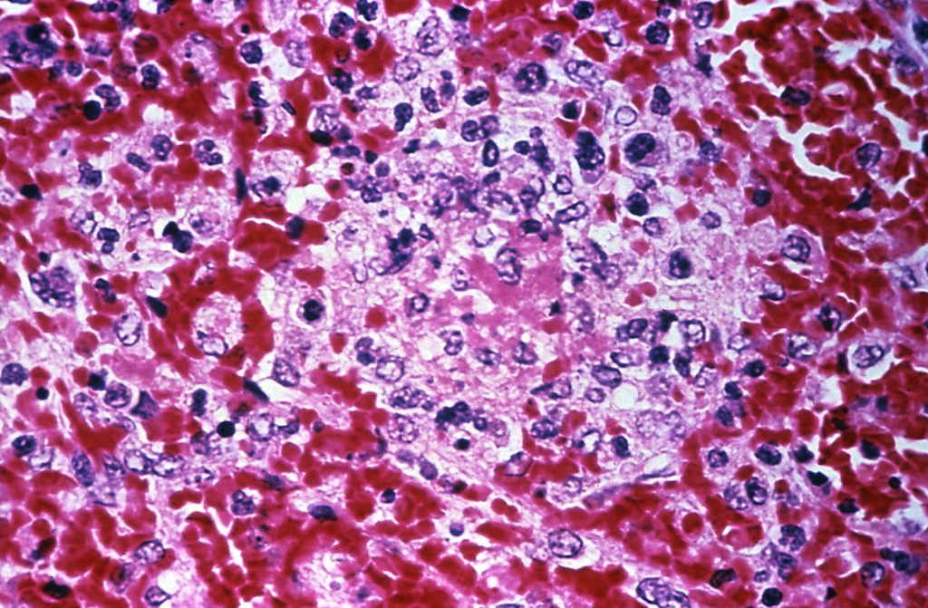
Бактериальные менингиты
Воспаление мозговых оболочек мозга, проявляющееся характерной клинической картиной и сопровождается повышением лейкоцитов в ликворе.
- острые
- хронические
- первичные
- вторичные
Заболевания встречаются с частотой 3-4 случая на 100 тыс. населения. 40% менингитов развивается в стационарах и характеризуется наиболее высокой летальностью (35%).

Slide 5
Этиология
Наиболее частый возбудитель у детей 1-5 лет и у взрослых молодого возраста является N. meningitidis (до 50%).Чаще спорадическая заболеваемость связана с менингококками серогруппы В, однако эпидемиологическое значение принадлежит и менингококкам серогруппы С.
N. meningitides возбудитель нозоформы «менингококковая инфекция».
Колонизирует заднюю стенку носоглотки человека и в зависимости от вирулентности штамма и резистентности зараженного лица вызывает инфекционный процесс с широким диапазоном клинических проявлений:
бессимптомное носительство,
назофарингит
генерализованную форму - менингококцемию (сепсис)
менингит, иногда обе формы присутствуют одновременно.

Slide 6
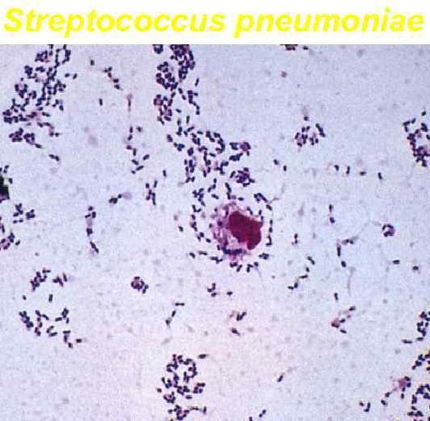
Пневмококковый менингит
Чаще возникает у взрослых (30% гнойных менингитов, летальность 19-26%). Как правило, имеются очаги первичной пневмококковой инфекции: пневмония, средний отит, мастоидит, синусит и др.
Streptococcus pneumoniae– наиболее частые возбудители менингитов, связанных с ликвореей (врожденной, в результате травмы – перелома основания черепа).

Slide 7
Haemophilus influenzae
Наиболее частый возбудитель менингита у детей первого года жизни (10%, летальность 3- 6%). Обычно это капсульные штаммы серотипа b. Выделение этого возбудителя у старших детей указывает на высокую вероятность хронической и сопутствующей патологии: синусита, среднего отита, эпиглоттита.

Slide 8
Микробиологические методы исследования спинномозговой жидкости.
Спиномозговую жидкость исследуют во всех случаях предполагаемого менингита, как первичного процесса, так и осложнения после черепно-мозговой травмы, нейрохирургической операции или наличия инфекционного очага в организме. Как правило, менингит вызывается только одним микроорганизмом.

Slide 9
Для бактериологического анализа обычно используют спинномозговую жидкость, взятую при люмбальной пункции или при пункции боковых желудочков мозга.
Проба отбирается со строгим соблюдением правил асептики.
Свеже взятый ликвор из шприца без иглы над спиртовкой вносят в стерильную пробирку в количестве 1-2 мл.
Ликвор для исследования немедленно доставляют в лабораторию, где тотчас, пока жидкость теплая, ее подвергают анализу.
При отсутствии такой возможности материал сохраняют при 37 градусах в течении нескольких часов.

Slide 10
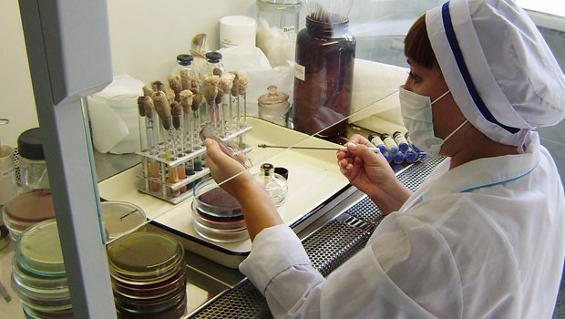
Микроскопия исследуемого материала.
Спиномозговую жидкость центрифугируют 5 минут при 3500 об/мин и из осадка делают мазки.
Если присланная жидкость мутная, мазки готовят без центрефугирования.

Slide 11
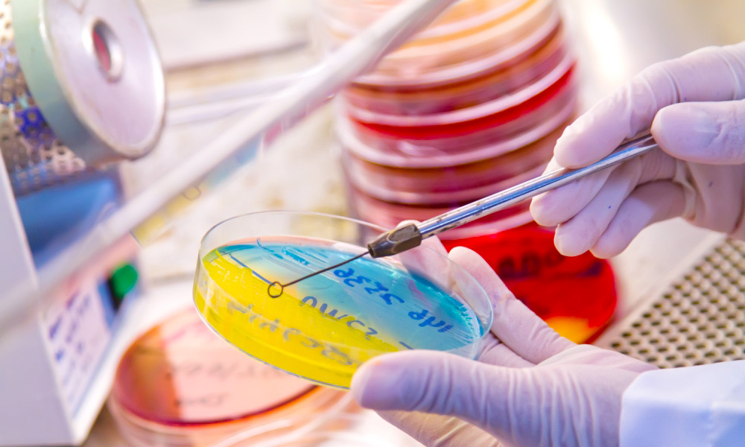
Посев исследуемого материала.
Так как гнойные менингиты имеют различную этиологию, то при исследовании спинномозговой жидкости с неопределенным возбудителем необходимо производить посев ликвора на несколько питательных сред с целью выделения более широкого спектра возбудителей.

Slide 12
Питательные среды для первичного посева.
Сывороточный агар
5% кровяной агар
«Среда для контроля стерильности»
Шоколадный агар
Простой агар.

Slide 13
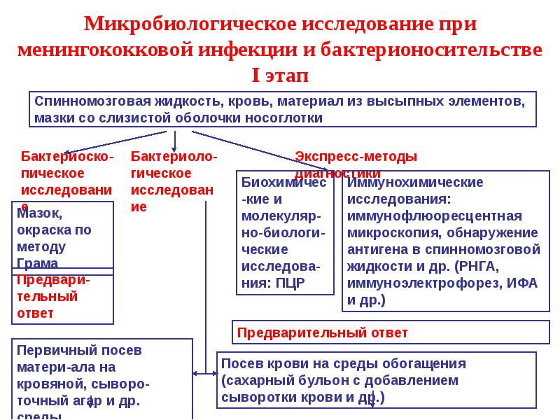
Культивирование.
Проводят посев 2-4 капель гнойного ликвора на чашку со свежеприготовленным сывороточным агаром, на чашку с кровяным агаром, простым агаром, на среду для контроля стерильности. Капли материала слегка растирают подогретым шпателем на поверхности агара. После этого одну чашку с простым агаром помещают в термостат в обычной атмосфере при 37 градусах, а 2 другие инкубируют при повышенной концетрации СО₂. Для этого чашки помещают в эксикатор, в котором создается повышенное содержание СО₂ за счет горящей свечи.
В пробирку, к оставшимся от посева и микроскопирования осадку, добавляют 5мл стерильного 0,1% полужидкого агара и помещают в термостат для накопления.

Slide 14
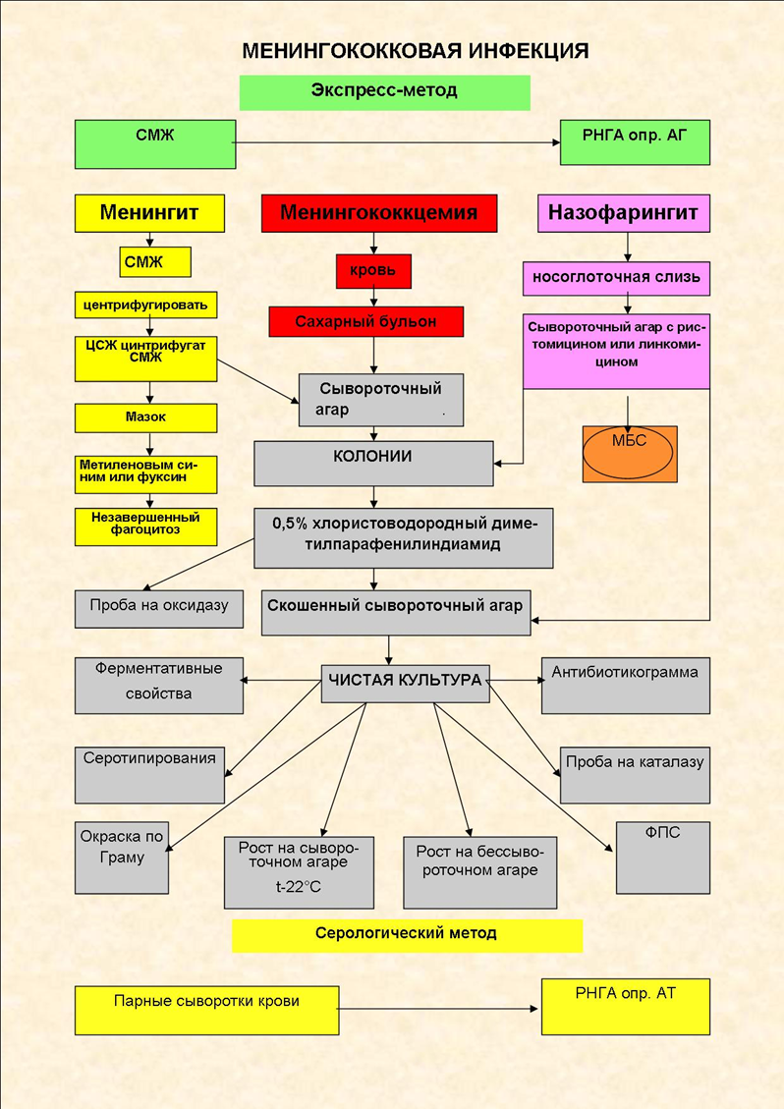
На второй день просматривают сделанные накануне посевы спинномозговой жидкости. При появлении роста на плотных питательных средах изучают характер роста, морфологию выросших бактерий при окраске по Грамму.
У бактерий, выросших на плотных питательных средах, определяют чувствительность к антибиотикам, а также проводят отсевы на элективные среды для получения чистой культуры с последующей их идентификацией.
При отсутствии роста колоний на твердых средах делают высев из среды накопления на чашку с сывороточным агаром и кровяную чашку.
Твердые среды с посевами ликвора при отсутствии роста на протяжении 24 часов надо инкубировать в течении 306 дней. При отрицательных результатах высевы повторяют через 8-10 дней.

Slide 15
Оценка результатов исследования.
Спино-мозговая жидкость является стерильной средой, поэтому выделение любого микроорганизма должно расцениваться как положительный результат. Редко нахождение условно-патогенных микроорганизмов и сапрофитов, которые ранее никогда не выявлялись, может вызывать сомнение и расцениваться как загрязнение или в момент пробы, или при повторных высевах со среды обогащения. В таких случаях большое значение имеют клинические данные.

Slide 16
При вторичных менингитах, обусловленных инфекцией гнойно воспалительных процессов различной локализации необходимо провести микробиологическое исследование этого очага, потому что возможна вероятность обнаружения идентичных микроорганизмов и в спинномозговой жидкости.
У детей параллельно с исследованием спинномозговой жидкости необходимо проводить исследование гемокультур, так как менингиты часто связаны с бактериемией, и она предшествует появлению м/о в спинномозговой жидкости. При хронических процессах с временным улучшением желательно провести МБ исследование ликвора после окончания антибактериального лечения.

Slide 17
Вопросы для закрепления:
Этиология оппортунистических инфекций ЦНС.
Каковы особенности проведения клинико-микробиологических исследований биологического материала ЦНС?
Оценка результатов при микробиологическом исследовании спино-мозговой жидкости.

